Slide 1

Prompt Engineering dla Quality Assurance

Slide 2
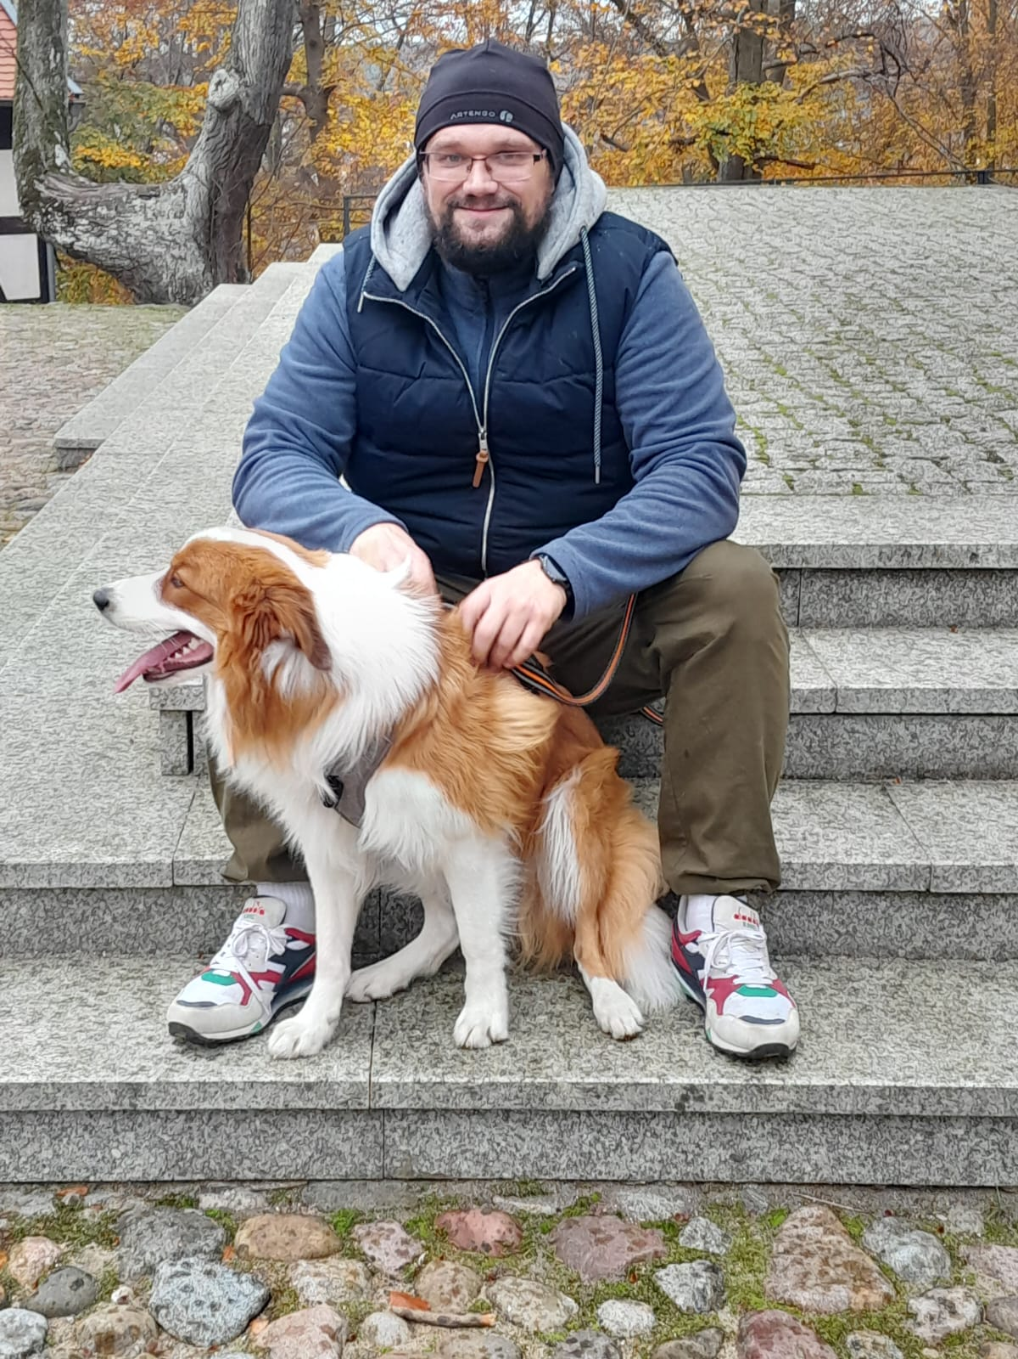
O mnie

Slide 3

Wprowadzenie

Slide 4
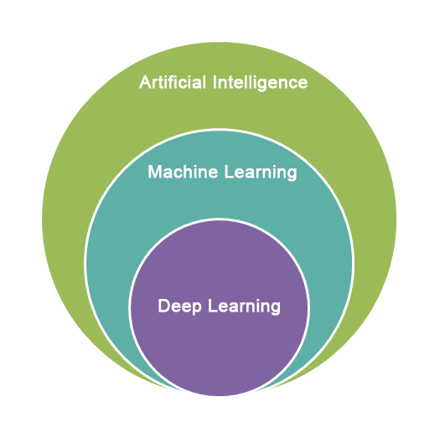

Slide 5

Machine Learning

Slide 6
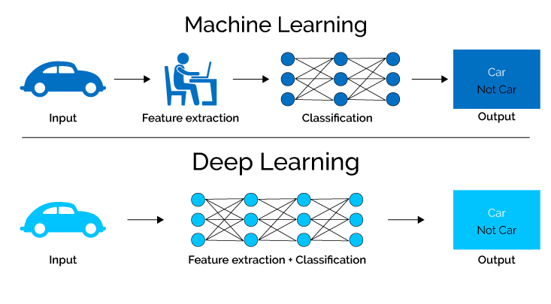
Deep Learning

Slide 7
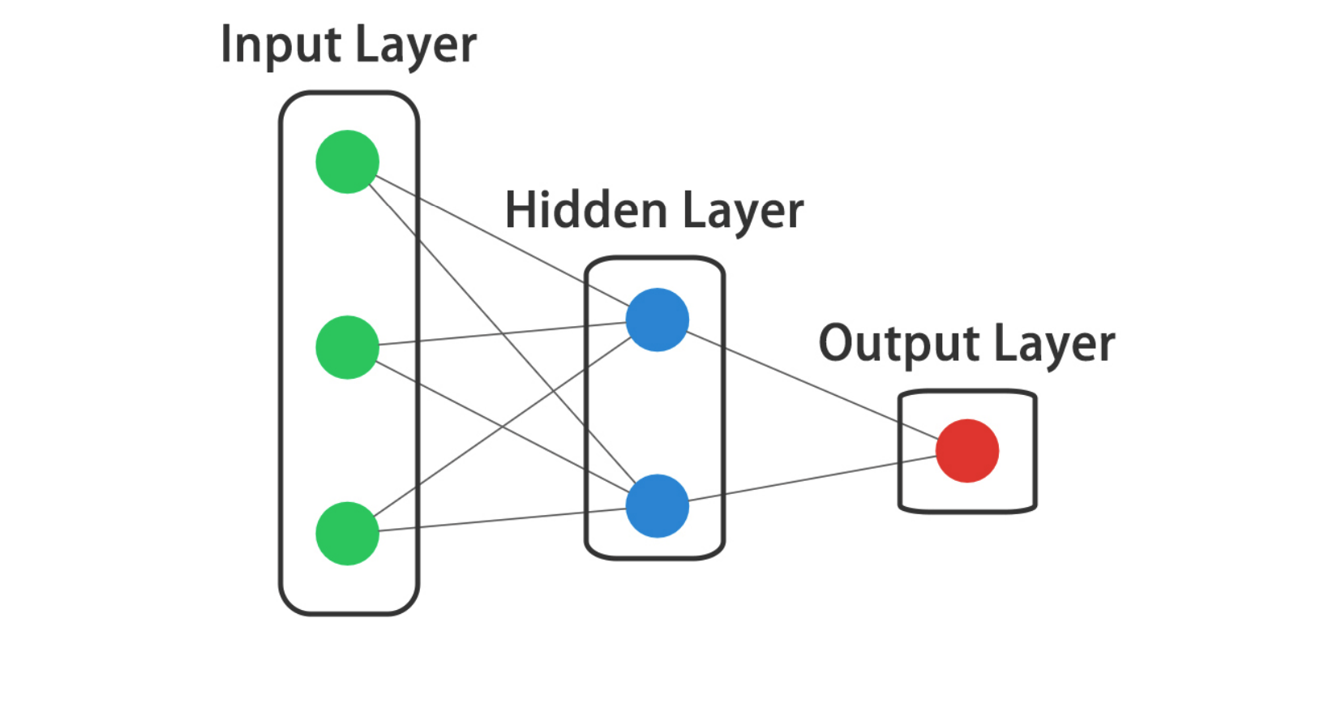
Sieć neuronowa

Slide 8
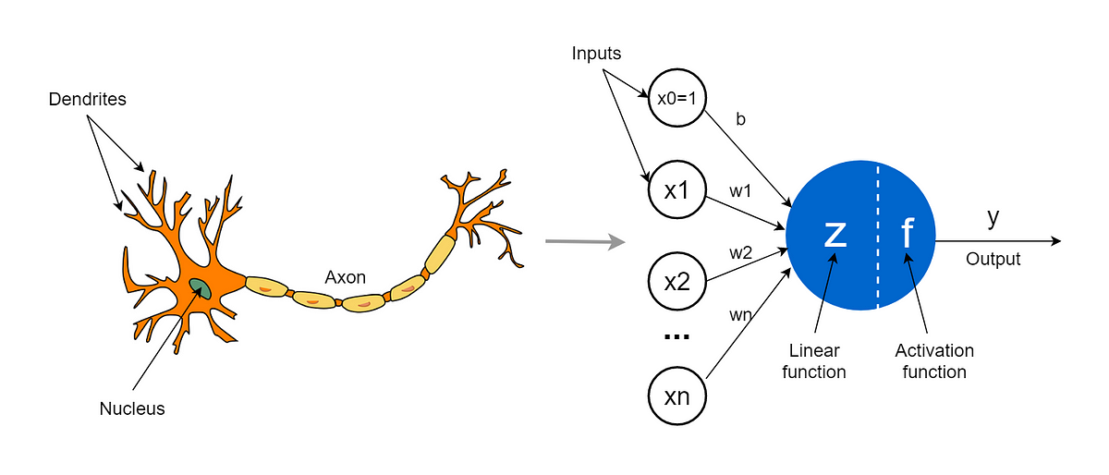
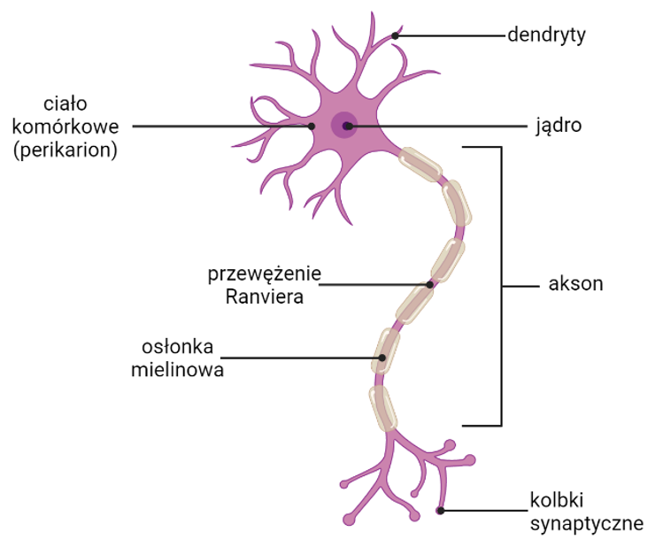
Neuron
f(x) = 2x+2
0 | 1 | 0
1 | 0 | 1
1 | 0 | 1
0 | 1 | 0
1 | 0 | 1
1 | 0 | 1

Slide 9
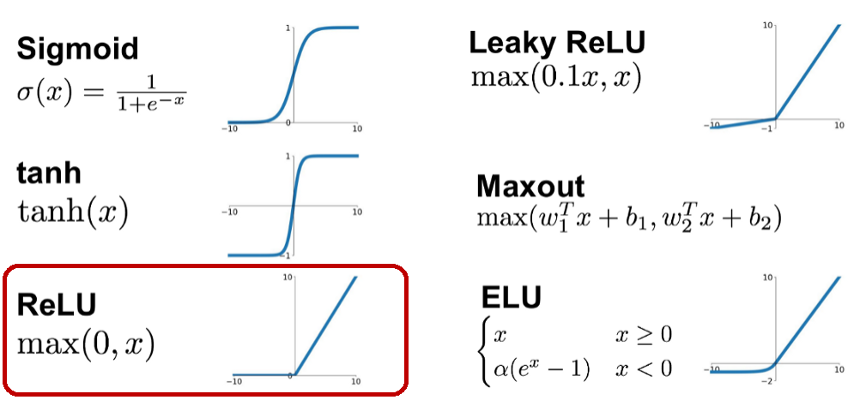
Funkcja aktywacji
Głównym zadaniem funkcji aktywacji jest określenie wyjścia, bazując na danych wejściowych i wagach danego neuronu. W biologii ich działanie nie jest zbyt skomplikowane. Neurony w naszym mózgu są aktywne albo nieaktywne.

Slide 10
Bias
Neuron może być wyposażony w tak zwany „bias”, czyli dodatkowe wejście, na którym występuje stała wartość. Waga dla tego wejścia jest modyfikowana w trakcie procesu uczenia tak jak wszystkie pozostałe wagi.

Slide 11
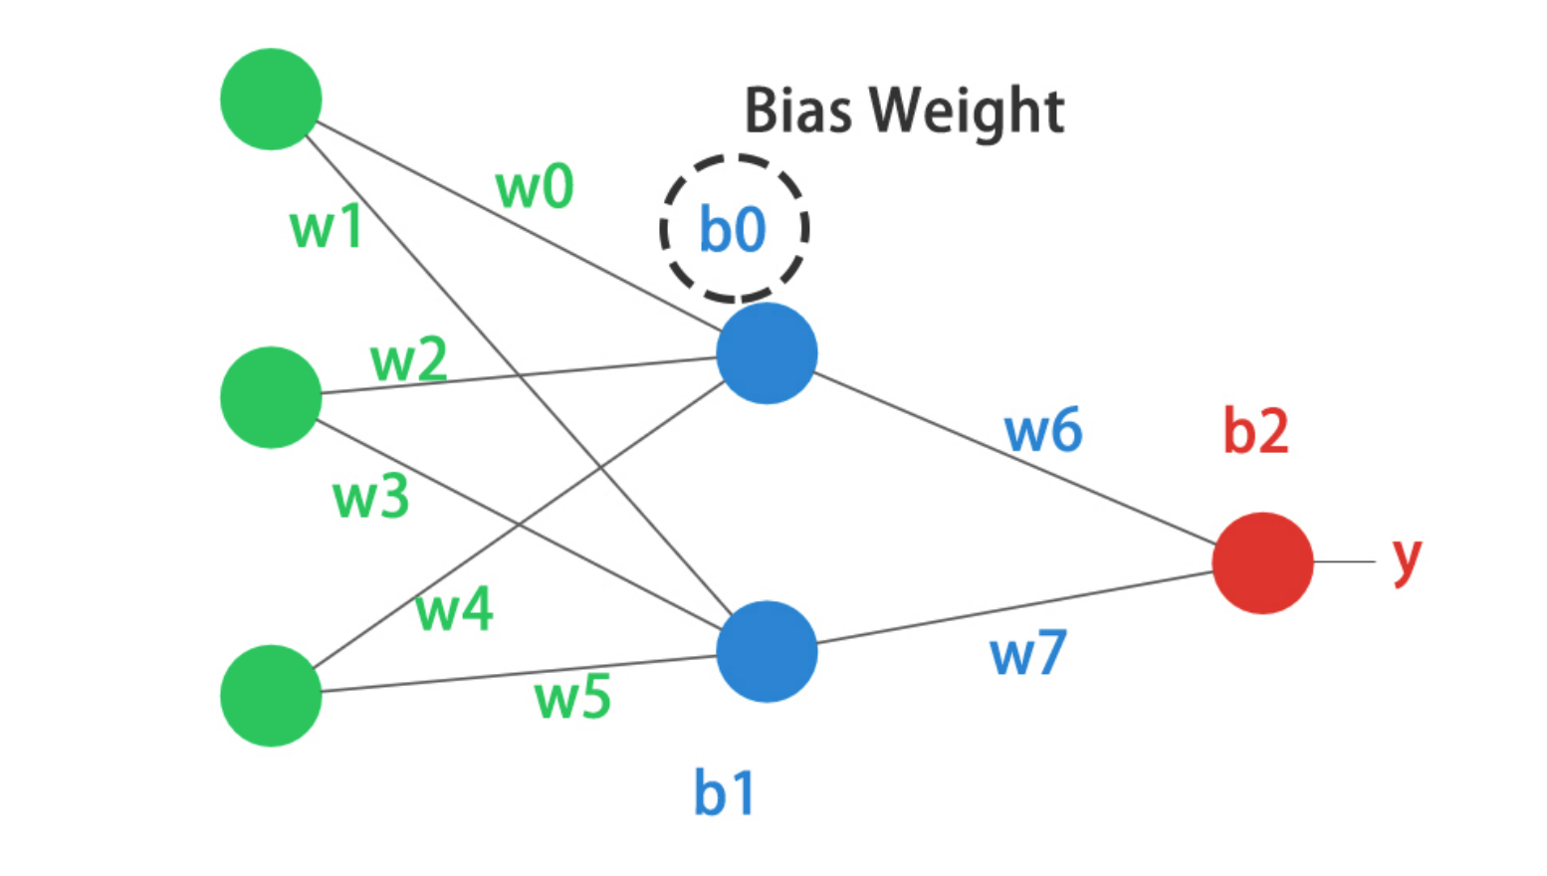
Sieć neuronowa

Slide 12
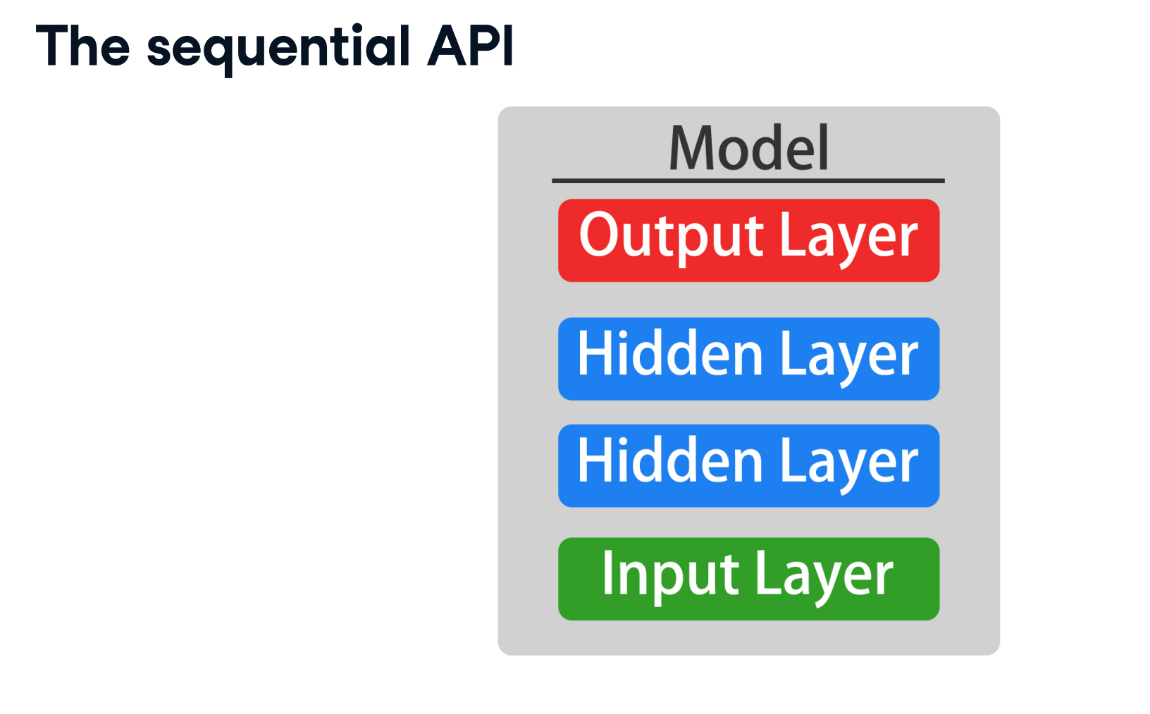

Slide 13
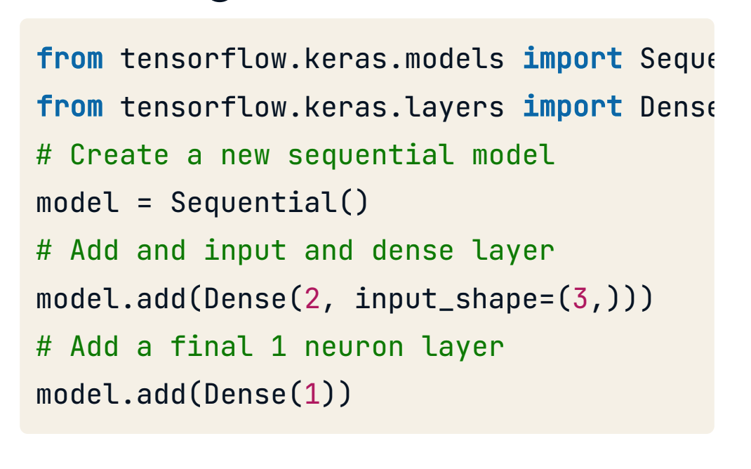

Slide 14
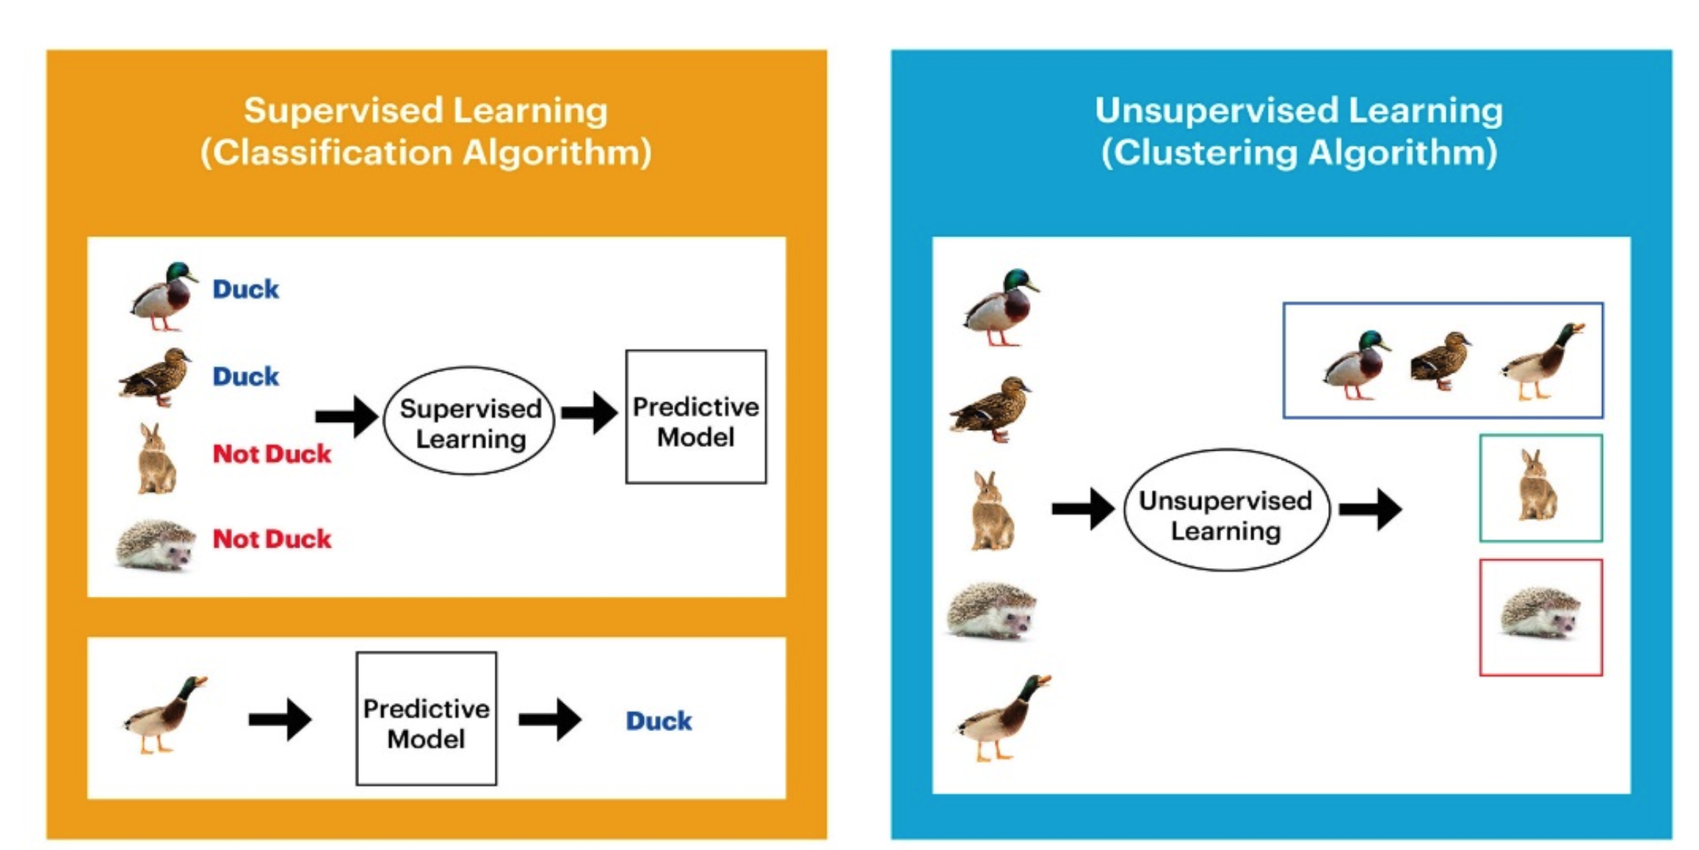

Slide 15
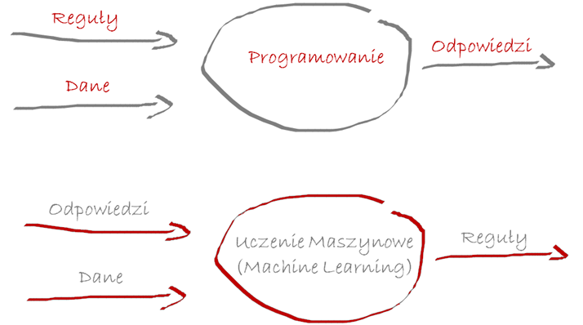

Slide 16
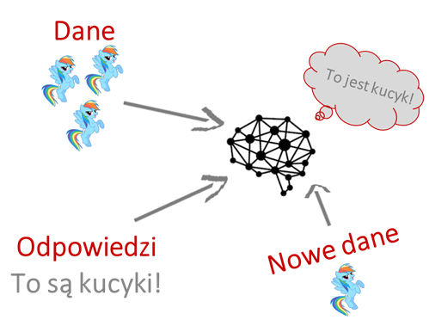
Uczenie nadzorowane

Slide 17
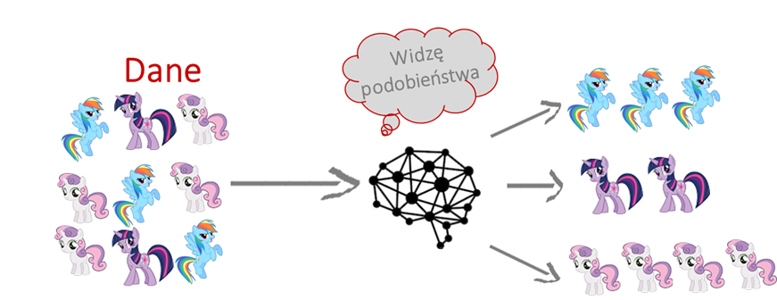
Uczenie nienadzorowane

Slide 18
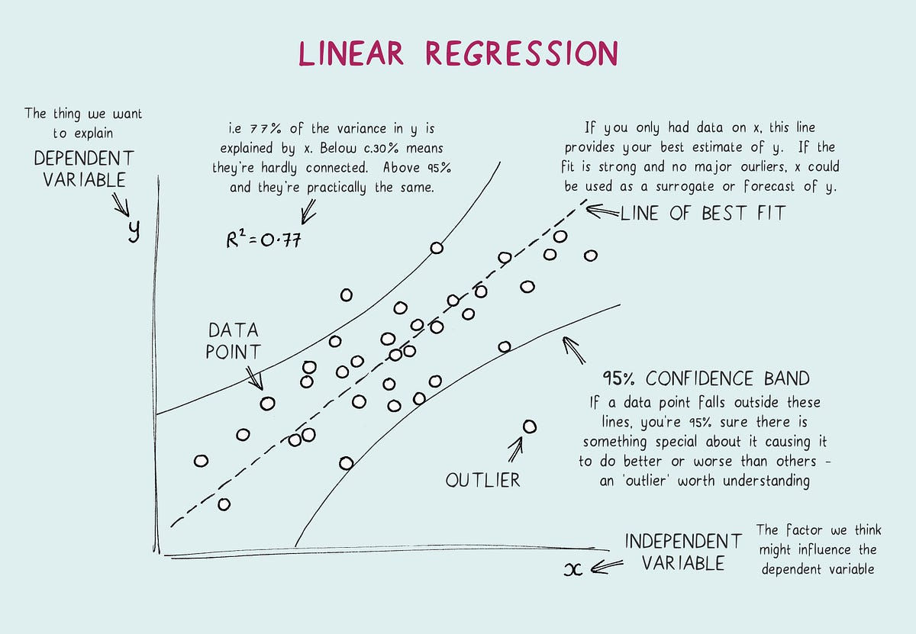
Prognozowanie
Regresja liniowa

Slide 19
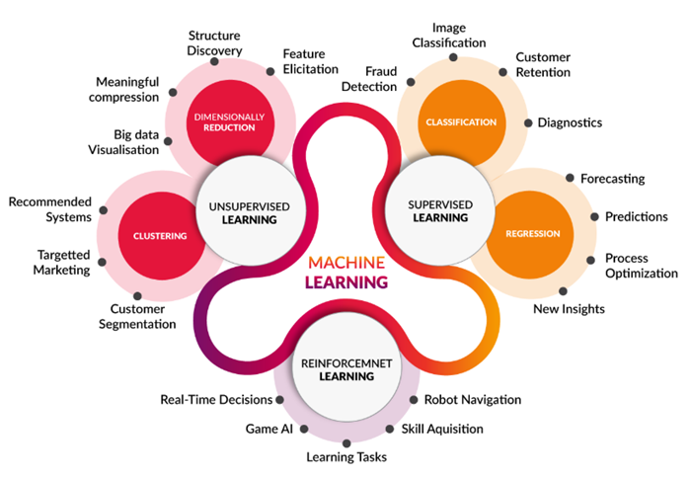

Slide 20
NLP (Natural Language Processor) Rodzaje modeli
Auto-regresja
Auto-encoding

Slide 21
Model Auto-regressive
Prognozuje kolejne słowo możliwe do wystąpienia
Jeżeli nie zrobię tego …..
To nie będę miał
To ziemia się zatrzyma

Slide 22
Model Auto-encoding
Naucz się reprezentacji całą sekwencję poprzez przewidywanie tokena obu w obu stronach w przeszłości i przyszłe tokeny.
Jestem …. Który lubi matematykę
astronautą
komikiem

Slide 23
Co jest czym
Auto-regresja
Zgadanij kolejne słowo
Natural Language Generation
GPT
Auto-encoding
Zrozumienie kontekstu
Natural Language Understanding
Bert

Slide 24
Autoregresja
Podsumowanie tekstu
Planowanie
Brainstorming
Auto-encoding
Klasyfikacji
Embedding
Agumentacja

Slide 25
GPT
Generative Pre-trained Transformers
Auto-regresywny model
Trenowany na potężnych danych
Architektura Transformers

Slide 26

GPT refers to a family of models.
GPT-1 released in 2018 - .117B params
GPT-2 released in 2019 - 1.5B params
GPT-3 released in 2020 - 175B params
GPT-3.5 + ChatGPT released in 2022 - included reinforcement learning
for alignment
GPT-4 in 2023 has a rumored > 1T parameters

Slide 27
LLaMA 2
Large Language Model Meta AI
Opensource
Meta

Slide 28
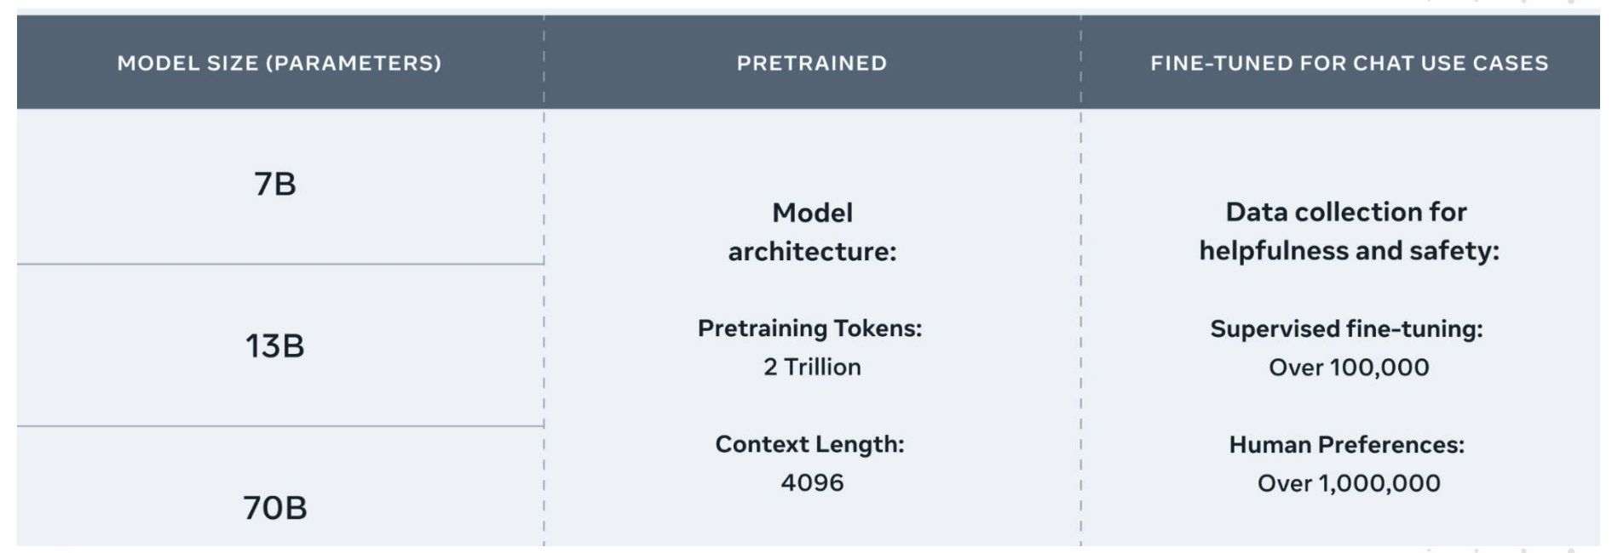
Llama 2

Slide 29

Jak z nimi gadać

Slide 30

Podstawy Prompt Enginneringu

Slide 31
Przedwstęp
Prompt
Java, Python,C#
C/C++
Software Development 3.0
Software Development 2.0
Software Development 1.0

Slide 32
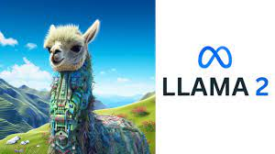
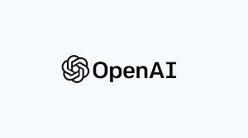


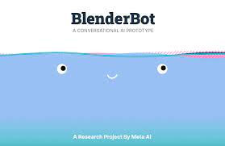
Large Language Models
Text classification
Classification
Knowledge Answering
Translation
Data generation
Transcripts
Dialog generation
Godel
GPT4ALL

Slide 33
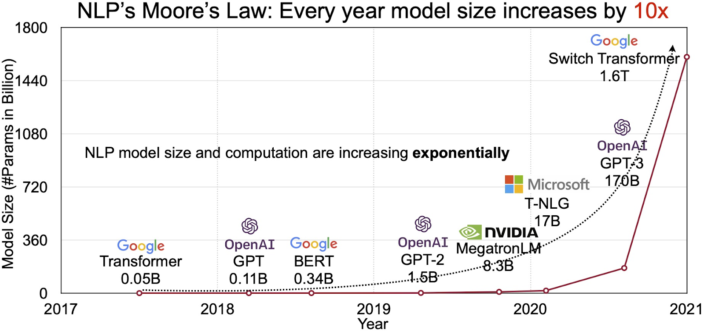
LLM

Slide 34

Token
W kontekście modeli językowych takich jak GPT (Generative Pre-trained Transformer), "token" odnosi się do najmniejszej jednostki danych przetwarzanej przez model. W zależności od konkretnego modelu i jego sposobu przetwarzania języka, tokeny mogą reprezentować różne elementy tekstu, takie jak słowa, części słów, czy nawet pojedyncze znaki.

Slide 35
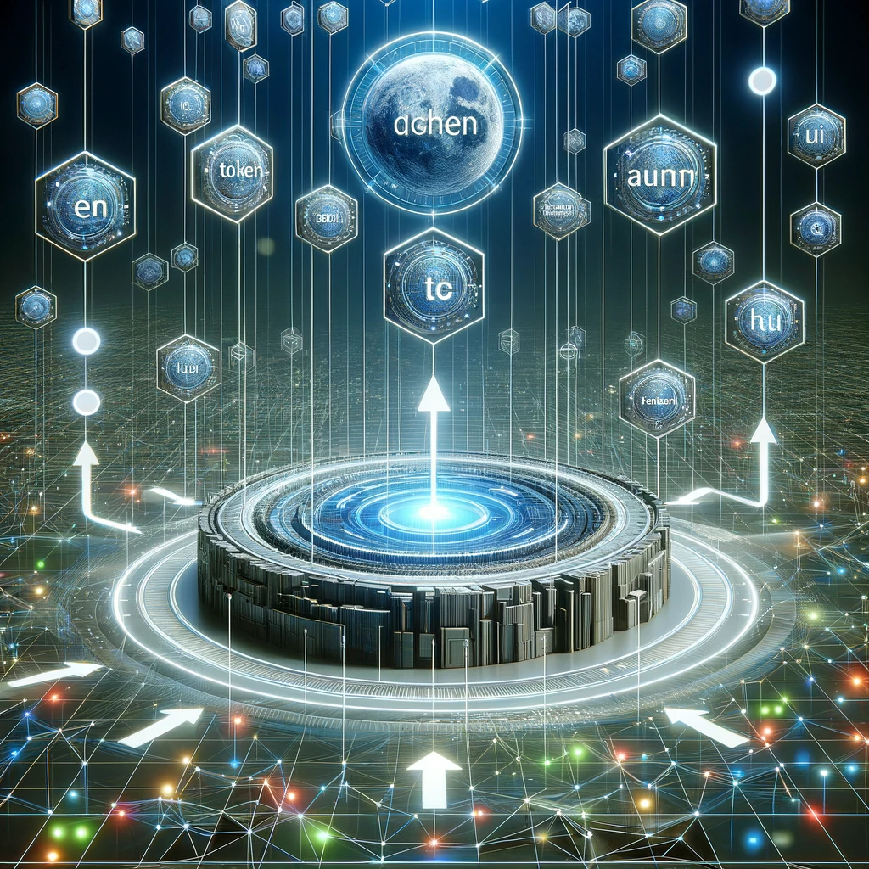
Token

Slide 36
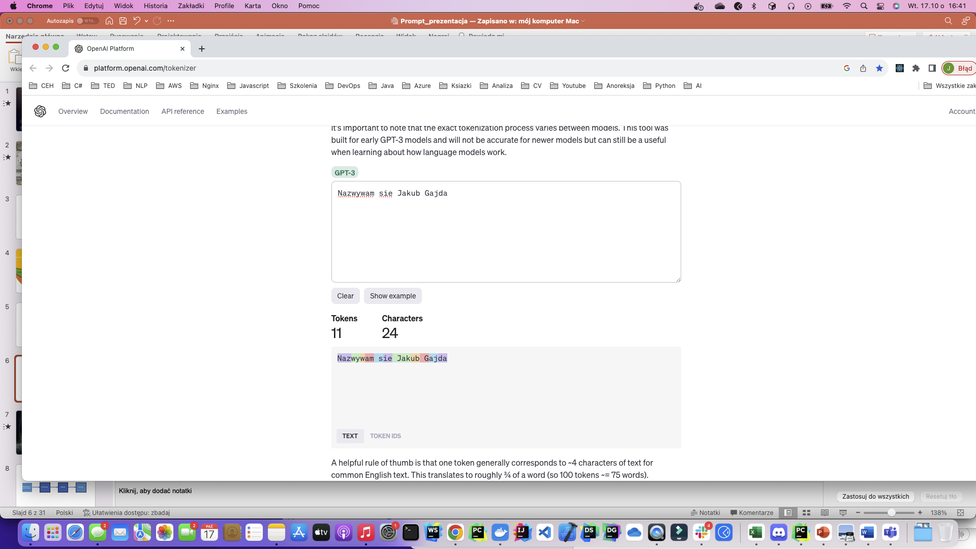
Token
https://platform.openai.com/tokenizer

Slide 37


Jak komunikować się z tymi modelami ?

Slide 38

Zakładamy konto na

Slide 39
Prompt Engineering (inżynieria poleceń)
Zaprojektuj co potrzebujesz
Sformułuj
Zapytaj
Dostosuj

Slide 40
Jaka jest wartość Pi ?
Wartość liczby Pi to około 3,14159. Jest to liczba niewymierna, co oznacza, że nie można jej przedstawić jako ułamek. Pi jest stosunkiem obwodu okręgu do jego średnicy i jest jedną z najważniejszych i najbardziej znanych liczb w matematyce.

Slide 41
Anatomia prompt’a
Persona
Kim mam być
Instrukcja
Co mam zrobić
Input
Dane do sprawdzenia
Format
Oczekiwania co do formatu odpowiedzi
Dodatkowe informacje
Kontekst który pomaga modelowi nauczyć się /przykład itp.

Slide 42
Jeszcze raz o liczbie PI
Jesteś asystentem naukowca.
Twoim zadaniem jest pokazać mi liczbę PI. Interesuje mnie tylko liczba PI nie generuj dodatkowego tekstu.
Oczekiwany format:
PI = liczba PI
PI = 3.1415926535897932384626433832795028841971693993751058209749445923078164062862089986280348253421170679

Slide 43
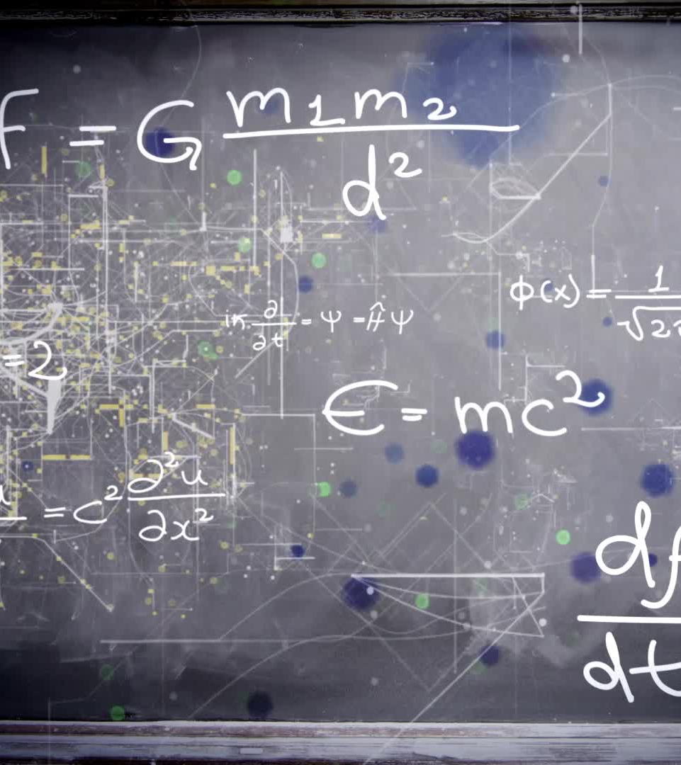
Ćwiczenie
Stwórz prompt który pokaze ci wzór na trojkąt równoboczny
Stwórz prompt który poda ci wzór na twierdzenie pitagorasa

Slide 44
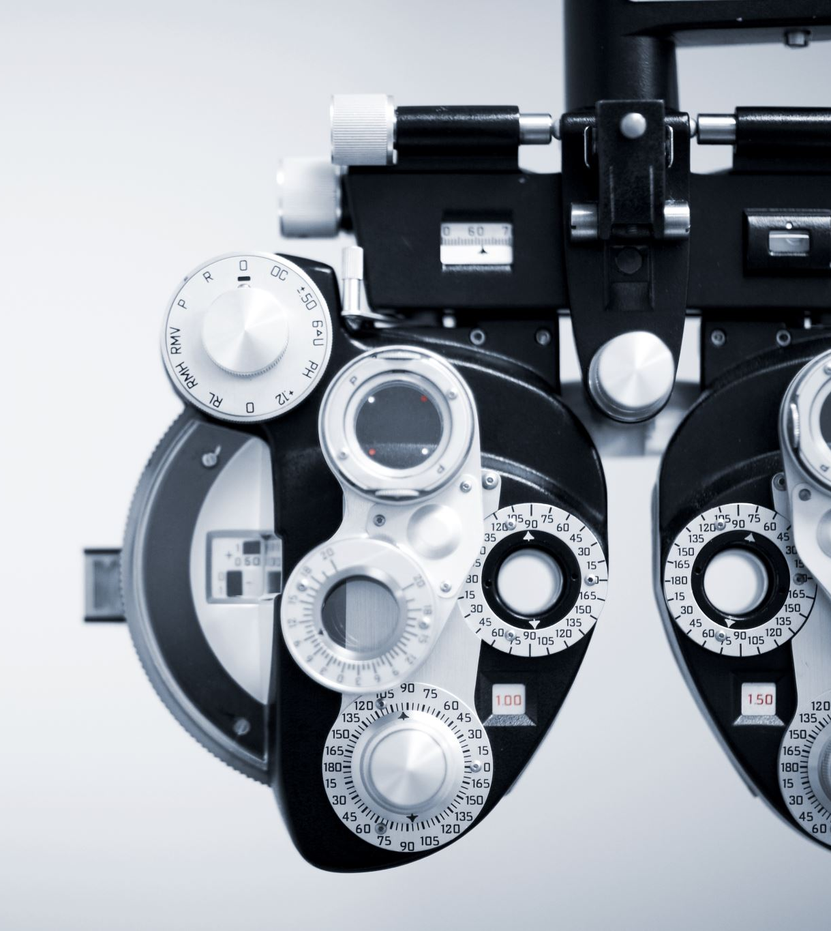
Ważny aspekt
Precyzyjne formułowanie instrukcji i formatu

Slide 45
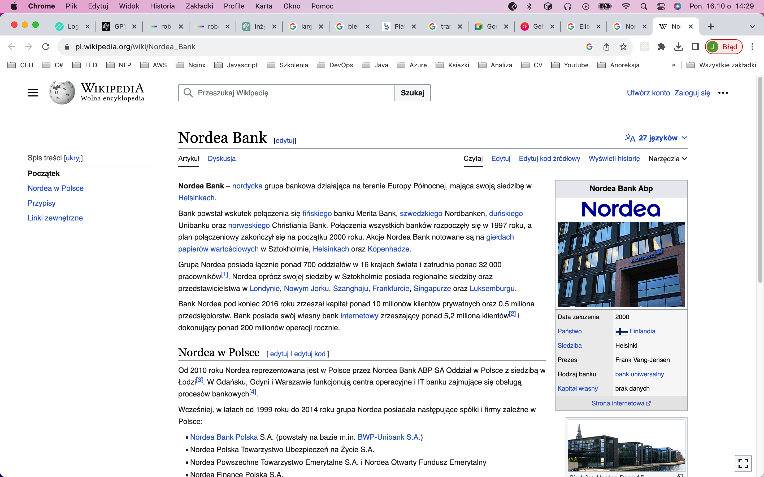
Input (Context)

Slide 46
Zapytajmy
Nordea Bank – nordycka grupa bankowa działająca na terenie Europy Północnej, mająca swoją siedzibę w Helsinkach.
Bank powstał wskutek połączenia się fińskiego banku Merita Bank, szwedzkiego Nordbanken, duńskiego Unibanku oraz norweskiego Christiania Bank. Połączenia wszystkich banków rozpoczęły się w 1997 roku, a plan połączeniowy zakończył się na początku 2000 roku. Akcje Nordea Bank notowane są na giełdach papierów wartościowych w Sztokholmie, Helsinkach oraz Kopenhadze.
Grupa Nordea posiada łącznie ponad 700 oddziałów w 16 krajach świata i zatrudnia ponad 32 000 pracowników[1]. Nordea oprócz swojej siedziby w Sztokholmie posiada regionalne siedziby oraz przedstawicielstwa w Londynie, Nowym Jorku, Szanghaju, Frankfurcie, Singapurze oraz Luksemburgu.
Bank Nordea pod koniec 2016 roku zrzeszał kapitał ponad 10 milionów klientów prywatnych oraz 0,5 miliona przedsiębiorstw. Bank posiada swój własny bank internetowy zrzeszający ponad 5,2 miliona klientów[2] i dokonujący ponad 200 milionów operacji rocznie.
Nordea w Polsce
Biura banku w Warszawie (2020)
Od 2010 roku Nordea reprezentowana jest w Polsce przez Nordea Bank ABP SA Oddział w Polsce z siedzibą w Łodzi[3]. W Gdańsku, Gdyni i Warszawie funkcjonują centra operacyjne i IT banku zajmujące się obsługą procesów bankowych[4].
Wcześniej, w latach od 1999 roku do 2014 roku grupa Nordea posiadała następujące spółki i firmy zależne w Polsce:
Nordea Bank Polska S.A. (powstały na bazie m.in. BWP-Unibank S.A.)
Nordea Polska Towarzystwo Ubezpieczeń na Życie S.A.
Nordea Powszechne Towarzystwo Emerytalne S.A. i Nordea Otwarty Fundusz Emerytalny
Nordea Finance Polska S.A.
Akcje powyższych spółek nabył PKO Bank Polski.
Jesteś moim asystentem chcę żebyś pomógł mi podsumować tą firmę z tymi danymi :
[Input]
Interesuje mnie :
1. Czy firma pracuje w Polsce ?
2. Ile lat jest na polskim rynku ?
3. Czy dobrze się tam pracuje ?
Odpowiedzi na twoje pytania:
1. Tak, firma Nordea Bank działa w Polsce.
2. Przedstawicielstwo Nordea Bank ABP SA Oddział w Polsce z siedzibą w Łodzi jest obecne na polskim rynku od 2010 roku.
3. Jeśli chodzi o to, czy dobrze się tam pracuje, to nie posiadam wystarczających informacji do udzielenia pełnej odpowiedzi. Być może warto skonsultować się z pracownikami lub znaleźć opinie na temat atmosfery pracy w Nordea Bank w Polsce.

Slide 47
Zadanie
Wejdź na stronę wybraną przez ciebie np. strona o aktorze, filmie, firmie itp.
Zadaj mu pytania

Slide 48
Inna metoda
Nordea Bank – nordycka grupa bankowa działająca na terenie Europy Północnej, mająca swoją siedzibę w Helsinkach.
Bank powstał wskutek połączenia się fińskiego banku Merita Bank, szwedzkiego Nordbanken, duńskiego Unibanku oraz norweskiego Christiania Bank. Połączenia wszystkich banków rozpoczęły się w 1997 roku, a plan połączeniowy zakończył się na początku 2000 roku. Akcje Nordea Bank notowane są na giełdach papierów wartościowych w Sztokholmie, Helsinkach oraz Kopenhadze.
Grupa Nordea posiada łącznie ponad 700 oddziałów w 16 krajach świata i zatrudnia ponad 32 000 pracowników[1]. Nordea oprócz swojej siedziby w Sztokholmie posiada regionalne siedziby oraz przedstawicielstwa w Londynie, Nowym Jorku, Szanghaju, Frankfurcie, Singapurze oraz Luksemburgu.
Bank Nordea pod koniec 2016 roku zrzeszał kapitał ponad 10 milionów klientów prywatnych oraz 0,5 miliona przedsiębiorstw. Bank posiada swój własny bank internetowy zrzeszający ponad 5,2 miliona klientów[2] i dokonujący ponad 200 milionów operacji rocznie.
Nordea w Polsce
Biura banku w Warszawie (2020)
Od 2010 roku Nordea reprezentowana jest w Polsce przez Nordea Bank ABP SA Oddział w Polsce z siedzibą w Łodzi[3]. W Gdańsku, Gdyni i Warszawie funkcjonują centra operacyjne i IT banku zajmujące się obsługą procesów bankowych[4].
Wcześniej, w latach od 1999 roku do 2014 roku grupa Nordea posiadała następujące spółki i firmy zależne w Polsce:
Nordea Bank Polska S.A. (powstały na bazie m.in. BWP-Unibank S.A.)
Nordea Polska Towarzystwo Ubezpieczeń na Życie S.A.
Nordea Powszechne Towarzystwo Emerytalne S.A. i Nordea Otwarty Fundusz Emerytalny
Nordea Finance Polska S.A.
Akcje powyższych spółek nabył PKO Bank Polski.
Jesteś moim asystentem chcę żebyś pomógł mi podsumować tą firmę z tymi danymi :
Interesuje mnie :
1. Czy firma pracuje w Polsce ?
2. Ile lat jest na polskim rynku ?
3. Czy dobrze się tam pracuje ?
####
[Input]
Odpowiedzi na twoje pytania:
1. Tak, firma Nordea Bank działa w Polsce.
2. Przedstawicielstwo Nordea Bank ABP SA Oddział w Polsce z siedzibą w Łodzi jest obecne na polskim rynku od 2010 roku.
3. Jeśli chodzi o to, czy dobrze się tam pracuje, to nie posiadam wystarczających informacji do udzielenia pełnej odpowiedzi. Być może warto skonsultować się z pracownikami lub znaleźć opinie na temat atmosfery pracy w Nordea Bank w Polsce.

Slide 49

Zaawansowane prompty

Slide 50
Ekstrakcja
Nordea Bank – nordycka grupa bankowa działająca na terenie Europy Północnej, mająca swoją siedzibę w Helsinkach.
Bank powstał wskutek połączenia się fińskiego banku Merita Bank, szwedzkiego Nordbanken, duńskiego Unibanku oraz norweskiego Christiania Bank. Połączenia wszystkich banków rozpoczęły się w 1997 roku, a plan połączeniowy zakończył się na początku 2000 roku. Akcje Nordea Bank notowane są na giełdach papierów wartościowych w Sztokholmie, Helsinkach oraz Kopenhadze.
Grupa Nordea posiada łącznie ponad 700 oddziałów w 16 krajach świata i zatrudnia ponad 32 000 pracowników[1]. Nordea oprócz swojej siedziby w Sztokholmie posiada regionalne siedziby oraz przedstawicielstwa w Londynie, Nowym Jorku, Szanghaju, Frankfurcie, Singapurze oraz Luksemburgu.
Bank Nordea pod koniec 2016 roku zrzeszał kapitał ponad 10 milionów klientów prywatnych oraz 0,5 miliona przedsiębiorstw. Bank posiada swój własny bank internetowy zrzeszający ponad 5,2 miliona klientów[2] i dokonujący ponad 200 milionów operacji rocznie.
Nordea w Polsce
Biura banku w Warszawie (2020)
Od 2010 roku Nordea reprezentowana jest w Polsce przez Nordea Bank ABP SA Oddział w Polsce z siedzibą w Łodzi[3]. W Gdańsku, Gdyni i Warszawie funkcjonują centra operacyjne i IT banku zajmujące się obsługą procesów bankowych[4].
Wcześniej, w latach od 1999 roku do 2014 roku grupa Nordea posiadała następujące spółki i firmy zależne w Polsce:
Nordea Bank Polska S.A. (powstały na bazie m.in. BWP-Unibank S.A.)
Nordea Polska Towarzystwo Ubezpieczeń na Życie S.A.
Nordea Powszechne Towarzystwo Emerytalne S.A. i Nordea Otwarty Fundusz Emerytalny
Nordea Finance Polska S.A.
Akcje powyższych spółek nabył PKO Bank Polski.
Jesteś moim asystentem tekstowym.
Z podanego tekstu wyciągnij wszystkie ważne daty i miasta
###
{input}
Ważne daty:
- 1997 roku: rozpoczęcie połączenia banków
- początek 2000 roku: zakończenie planu połączeniowego
- koniec 2016 roku: Nordea zrzeszał ponad 10 milionów
klientów prywatnych oraz 0,5 miliona przedsiębiorstw
Ważne miasta:
- Sztokholm
- Helsinki
- Kopenhaga
- Łódź
- Warszawa
- Gdańsk
- Gdynia
- Londyn
- Nowy Jork
- Szanghaj
- Frankfurt
- Singapur
- Luksemburg

Slide 51
Ekstrakcja
Nordea Bank – nordycka grupa bankowa działająca na terenie Europy Północnej, mająca swoją siedzibę w Helsinkach.
Bank powstał wskutek połączenia się fińskiego banku Merita Bank, szwedzkiego Nordbanken, duńskiego Unibanku oraz norweskiego Christiania Bank. Połączenia wszystkich banków rozpoczęły się w 1997 roku, a plan połączeniowy zakończył się na początku 2000 roku. Akcje Nordea Bank notowane są na giełdach papierów wartościowych w Sztokholmie, Helsinkach oraz Kopenhadze.
Grupa Nordea posiada łącznie ponad 700 oddziałów w 16 krajach świata i zatrudnia ponad 32 000 pracowników[1]. Nordea oprócz swojej siedziby w Sztokholmie posiada regionalne siedziby oraz przedstawicielstwa w Londynie, Nowym Jorku, Szanghaju, Frankfurcie, Singapurze oraz Luksemburgu.
Bank Nordea pod koniec 2016 roku zrzeszał kapitał ponad 10 milionów klientów prywatnych oraz 0,5 miliona przedsiębiorstw. Bank posiada swój własny bank internetowy zrzeszający ponad 5,2 miliona klientów[2] i dokonujący ponad 200 milionów operacji rocznie.
Nordea w Polsce
Biura banku w Warszawie (2020)
Od 2010 roku Nordea reprezentowana jest w Polsce przez Nordea Bank ABP SA Oddział w Polsce z siedzibą w Łodzi[3]. W Gdańsku, Gdyni i Warszawie funkcjonują centra operacyjne i IT banku zajmujące się obsługą procesów bankowych[4].
Wcześniej, w latach od 1999 roku do 2014 roku grupa Nordea posiadała następujące spółki i firmy zależne w Polsce:
Nordea Bank Polska S.A. (powstały na bazie m.in. BWP-Unibank S.A.)
Nordea Polska Towarzystwo Ubezpieczeń na Życie S.A.
Nordea Powszechne Towarzystwo Emerytalne S.A. i Nordea Otwarty Fundusz Emerytalny
Nordea Finance Polska S.A.
Akcje powyższych spółek nabył PKO Bank Polski.
Jesteś moim asystentem tekstowym.
Z podanego tekstu wyciągnij wszystkie ważne daty i miasta
Oczekiwany format
Miasta: [Miasta]
Data i fakt : [data] [fakt]
###
{input}
Miasta: Sztokholm, Helsinki, Kopenhaga, Londyn, Nowy Jork, Szanghai, Frankfurt, Singapur, Luksemburg, Łódź, Gdańsk, Gdynia, Warszawa
Data i fakt:
- Połączenie banków rozpoczęło się w 1997 roku, a zakończyło na początku 2000 roku.
- Nordea w Polsce reprezentowana jest od 2010 roku przez Nordea Bank ABP SA Oddział w Polsce z siedzibą w Łodzi.
- Nordea Bank Polska S.A. powstała w latach od 1999 roku do 2014 roku.

Slide 52
Zadanie
Wejdź na stronę wybraną przez ciebie np. strona o aktorze, filmie, firmie itp.
Wyektraktuj w formacie klucz: wartość dane osoby, dane itp.

Slide 53
Ektrakcja zaawansowana:
{
"fakty": [
{
"data": "1997",
"wydarzenia": "rozpoczęcie połączeń wszystkich banków"
},
{
"data": "2000",
"wydarzenia": "zakończenie planu połączeniowego"
},
{
"data": "2010",
"wydarzenia": "Nordea reprezentowana w Polsce przez Nordea Bank ABP SA Oddział w Polsce"
}
],
"miasta": [
"Sztokholm",
"Helsinki",
"Kopenhaga",
"Londyn",
"Nowy Jork",
"Szanghaj",
"Frankfurt",
"Singapur",
"Luksemburg",
"Łódź",
"Gdańsk",
"Gdynia",
"Warszawa"
]
}
Jesteś moim asystentem tekstowym.
Z podanego tekstu wyciągnij wszystkie ważne daty i wydarzenia z nimi związane oraz miasta
Oczekiwany format to lista json o nazwie nordea
{
"fakty":[{data:wydarzenia}],
"miasta":[miasta]
}
###
{input}

Slide 54
Zadanie
Wejdź na stronę wybraną przez ciebie np. strona o aktorze, filmie, firmie itp.
Esktraktuj dane do formatu json.

Slide 55
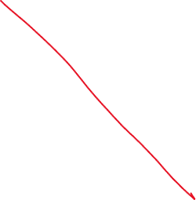
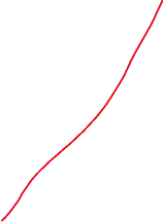
Techniki pracy Zero-Shot
Zaprojektuj co potrzebujesz
Sformułuj
Zapytaj
Dostosuj

Slide 56
Multi-Shot
Zaprojektuj co potrzebujesz
Sformułuj
Zapytaj
Dostosuj
X+1

Slide 57
Prompt Chaining
Bedziesz moim asystentem do napisania pracy na temat dżownic
User
Assistant
Oczywiście! Jestem tu, aby pomóc. Jak mogę Ci asystować w napisaniu pracy na temat dżownic?
User
Co taka praca powinna zawierać ?
Assistant
Praca na temat dżownic powinna zawierać informacje na temat tego fascynującego gatunku stawonogów. Oto kilka punktów, które można uwzględnić w takiej pracy:
1. Wprowadzenie: W tej sekcji warto przedstawić ogólne informacje dotyczące dżownic, takie jak ich klasyfikacja, morfologia i występowanie. Można też wspomnieć o ich znaczeniu w ekosystemach i jak odgrywają ważną rolę w

Slide 58
Prompt Chaining
User
Opisz dla mnie punkt 1
Assistant
Oczywiście! Punkt 1 dotyczy wprowadzenia do pracy na temat dżownic. Poniżej znajduje się krótkie omówienie tego zagadnienia:
Wprowadzenie: W tej sekcji, która jest otwierającą częścią pracy, warto przedstawić ogólne informacje dotyczące dżownic. Można rozpocząć od wprowadzenia do tematu,

Slide 59


Slide 60
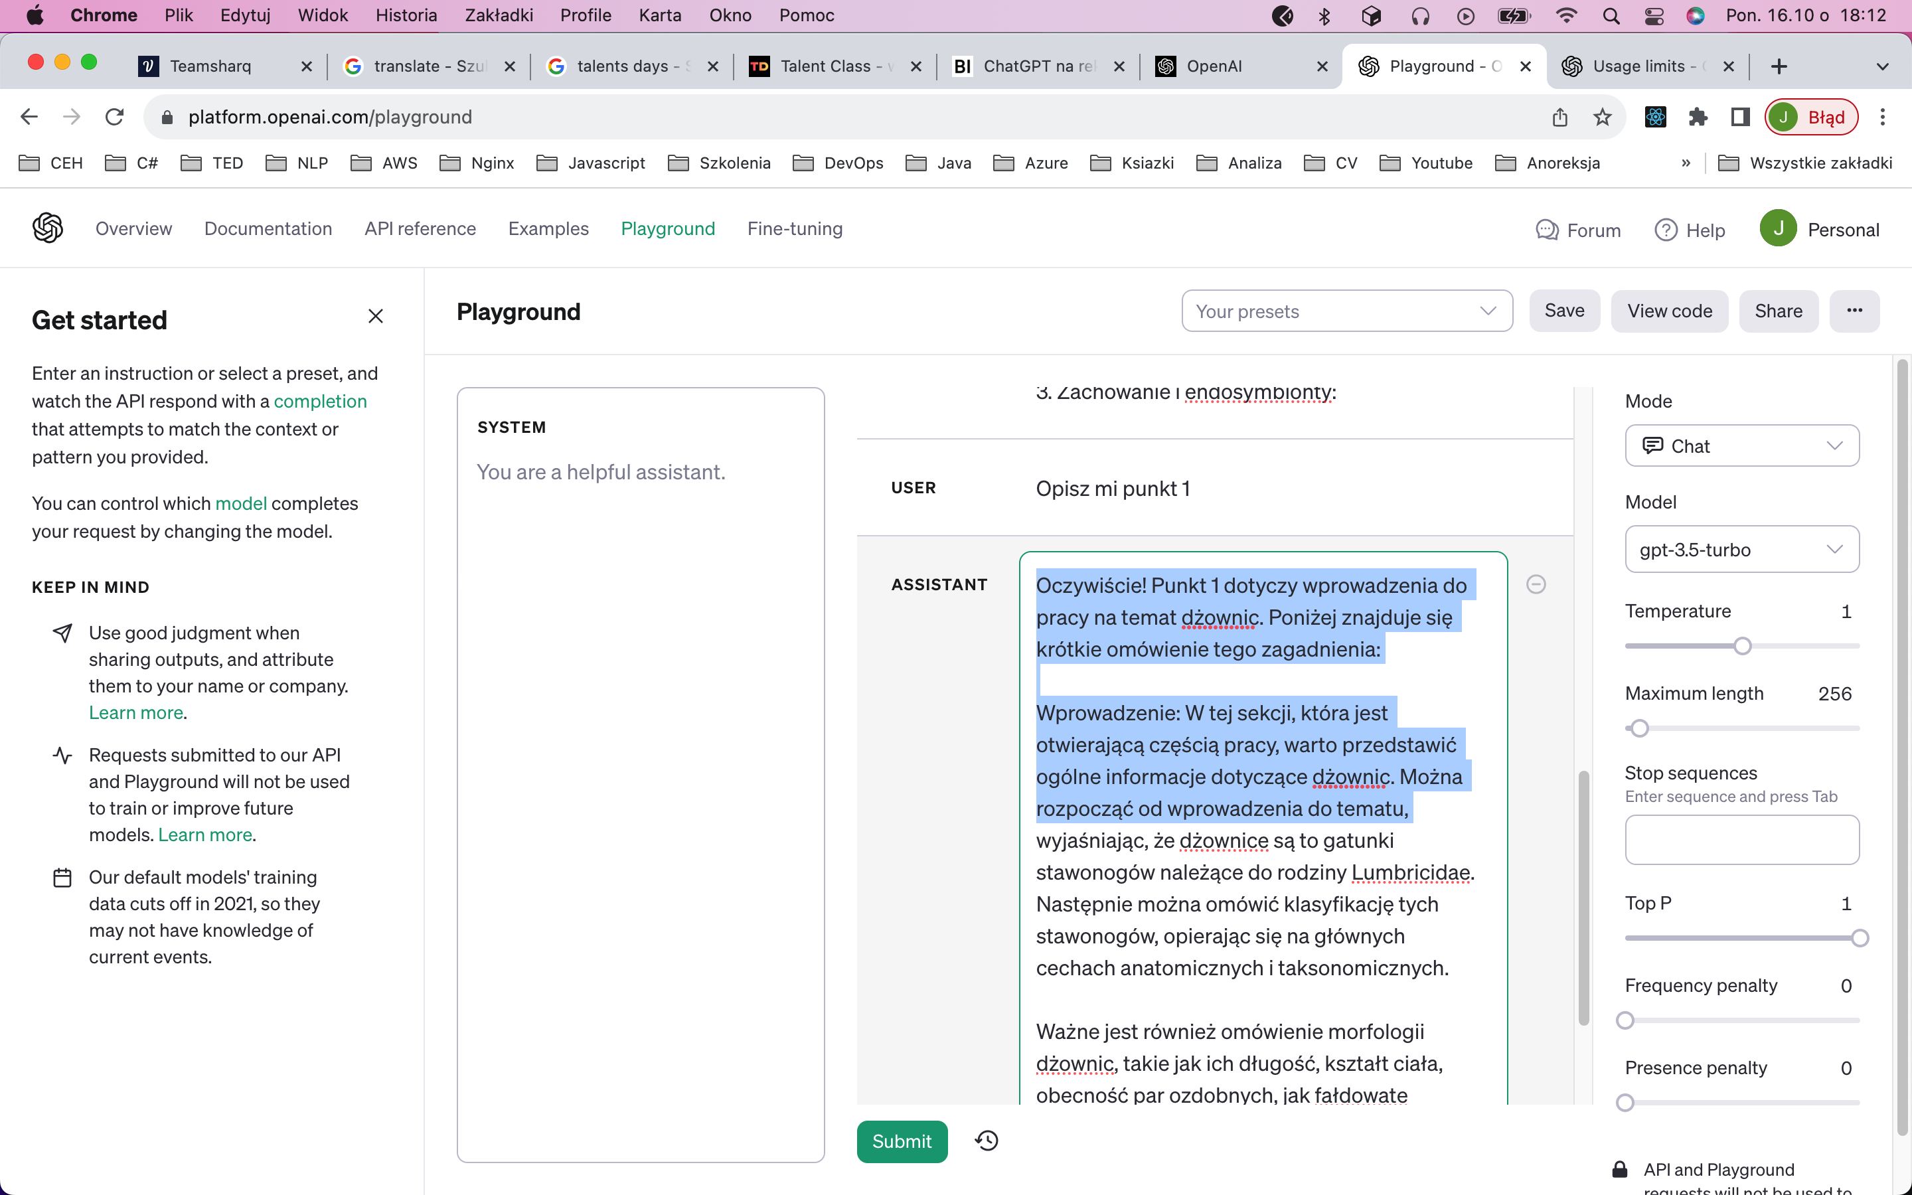
Środowisko pracy i zabawy

Slide 61
Negocjacje z modelem
Sformułuj
Zapytaj
Czy dobrze ?
O to mi chodziło
Dostosuj i zapytaj

Slide 62
Przykład
Użytkownik: Opowiedz mi o latach 60.
Model: Lata 60. XX wieku były ważnym okresem w historii, charakteryzującym się rewolucjami kulturowymi, politycznymi i społecznymi.
Użytkownik: Chciałbym dowiedzieć się więcej o muzyce w latach 60. w USA.
Model: W latach 60. w USA muzyka rockowa i pop stały się niezwykle popularne. To dekada, w której pojawiły się takie zespoły jak The Beatles, The Rolling Stones i The Beach Boys...
Negocjacje z modelem mogą być szczególnie przydatne w sytuacjach, gdy potrzebujemy bardziej szczegółowej, precyzyjnej lub specyficznej informacji od modelu. Umożliwiają one bardziej interaktywną i dynamiczną komunikację, zamiast polegania na jednorazowych zapytaniach i odpowiedziach.

Slide 63
Python podstawy

Slide 64

Wprowadzenie do PyCharma

Slide 65
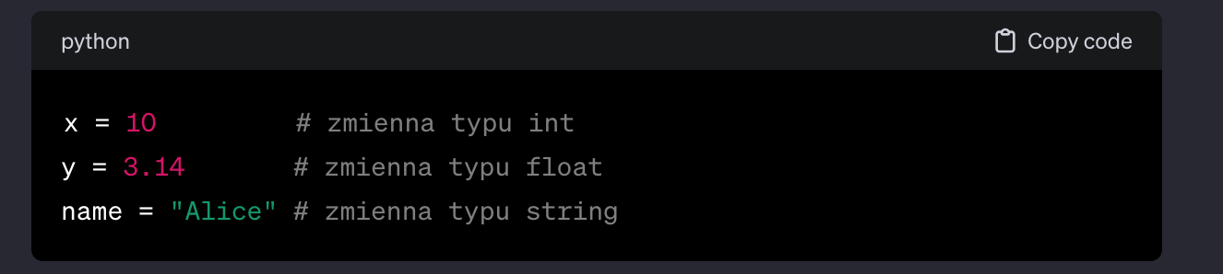
Podstawowe polecenia
1. Deklaracja zmiennych

Slide 66
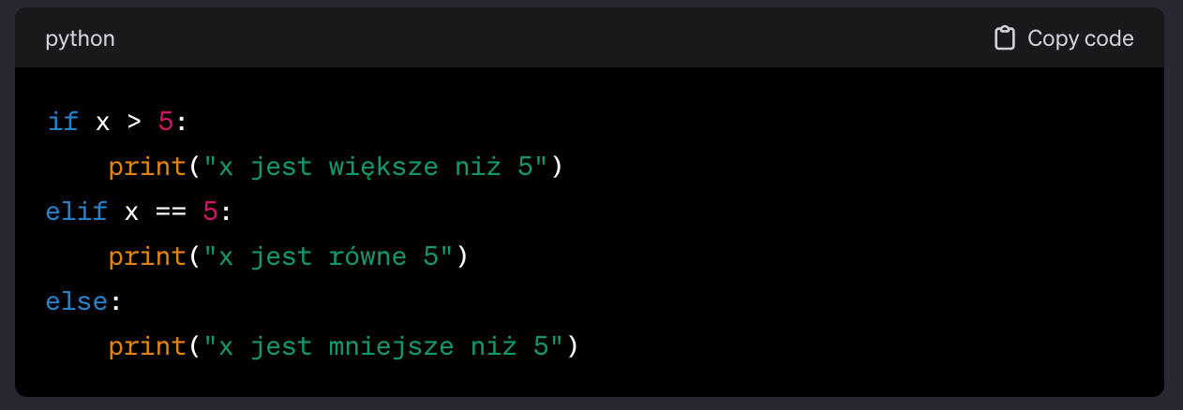
Podstawowe polecenia
2. Instrukcja warunkowa

Slide 67
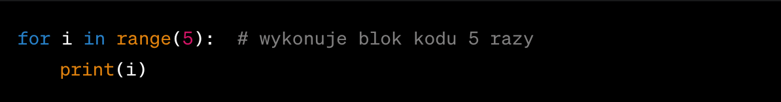
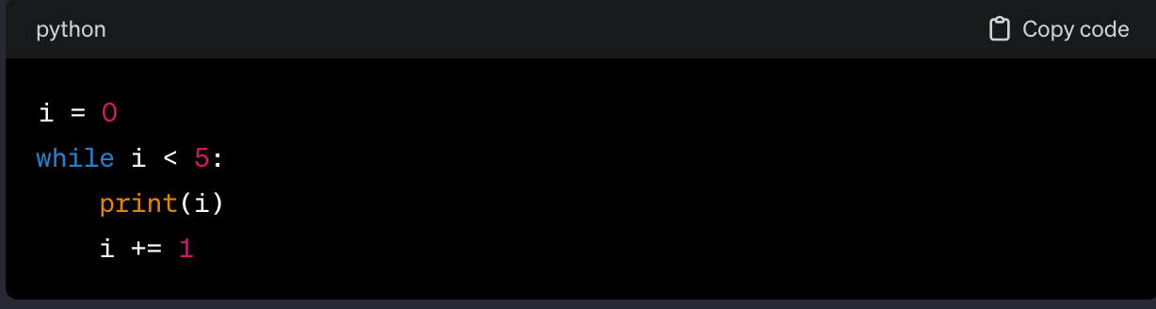
Podstawowe polecenia
3. Pętle

Slide 68
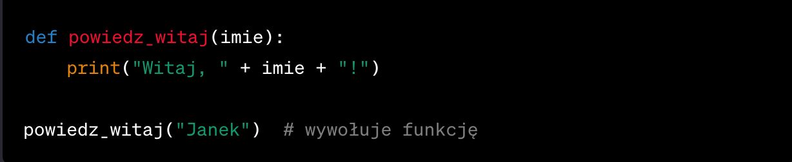
Podstawowe polecenia
4. Funkcje

Slide 69
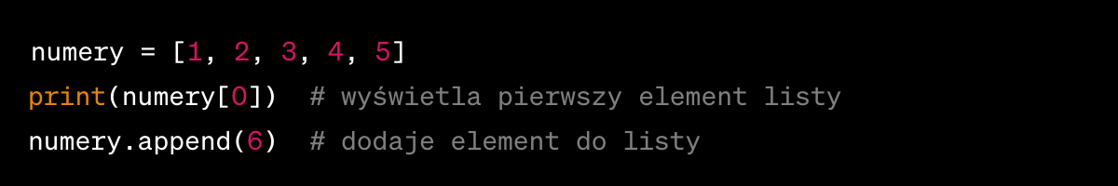
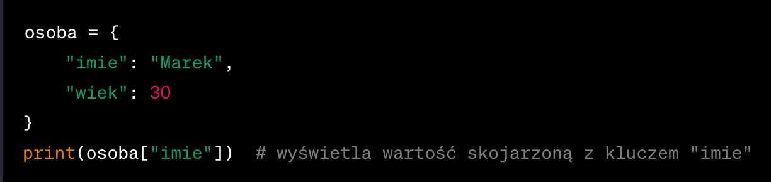
Podstawowe polecenia
4. Listy i słowniki

Slide 70


Slide 71
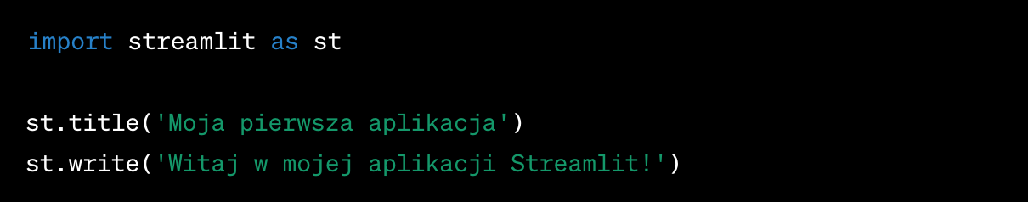
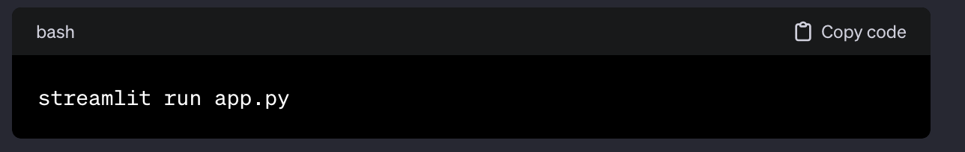

Slide 72
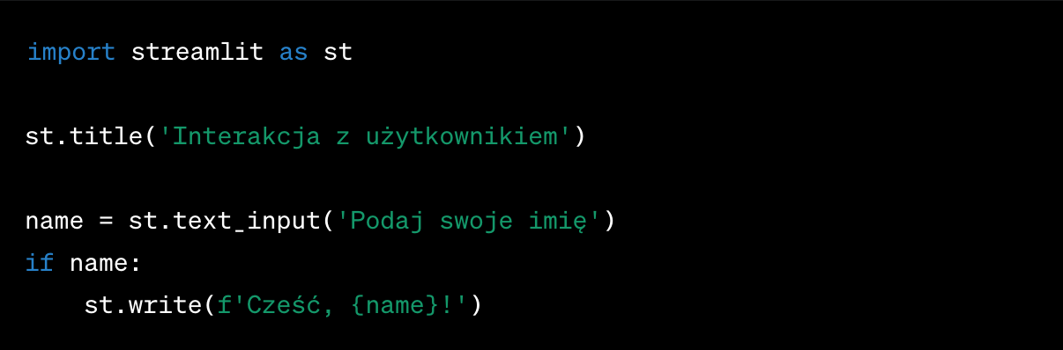
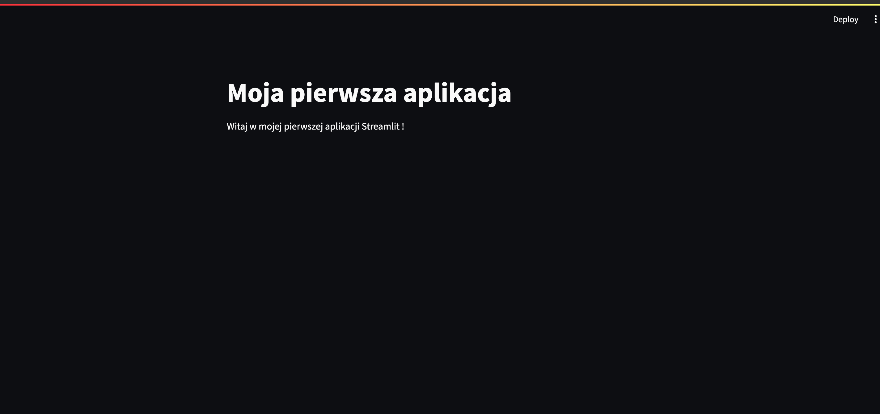

Slide 73
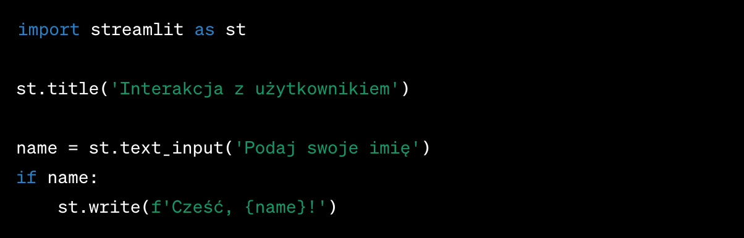

Slide 74
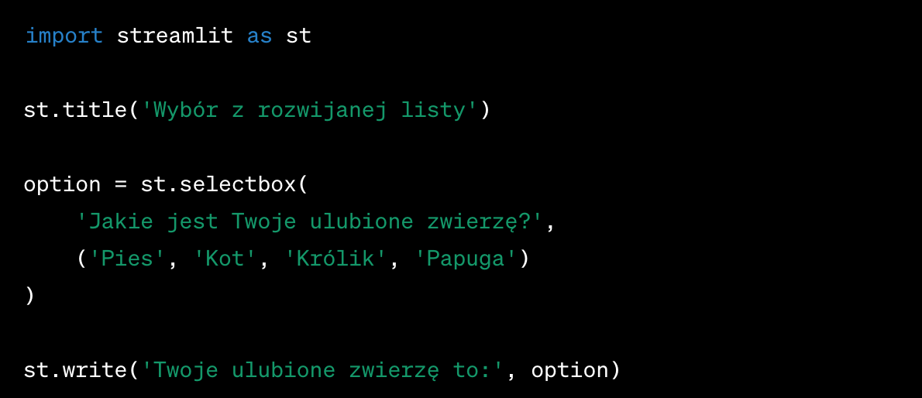

Slide 75
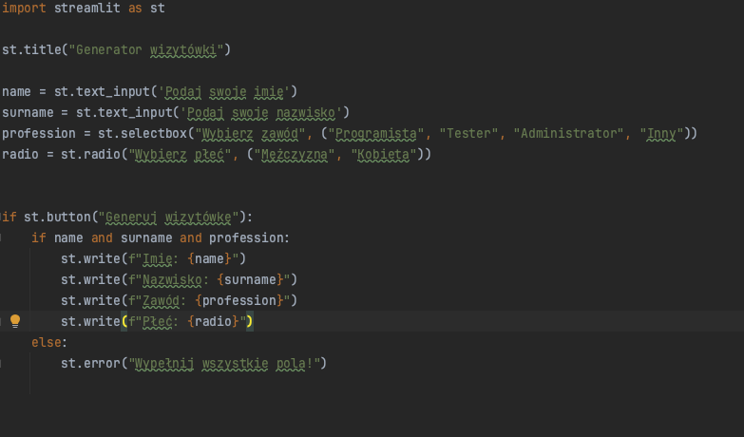

Slide 77
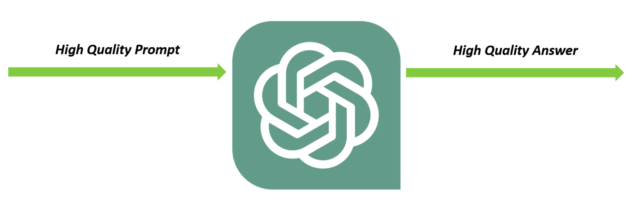

Slide 78
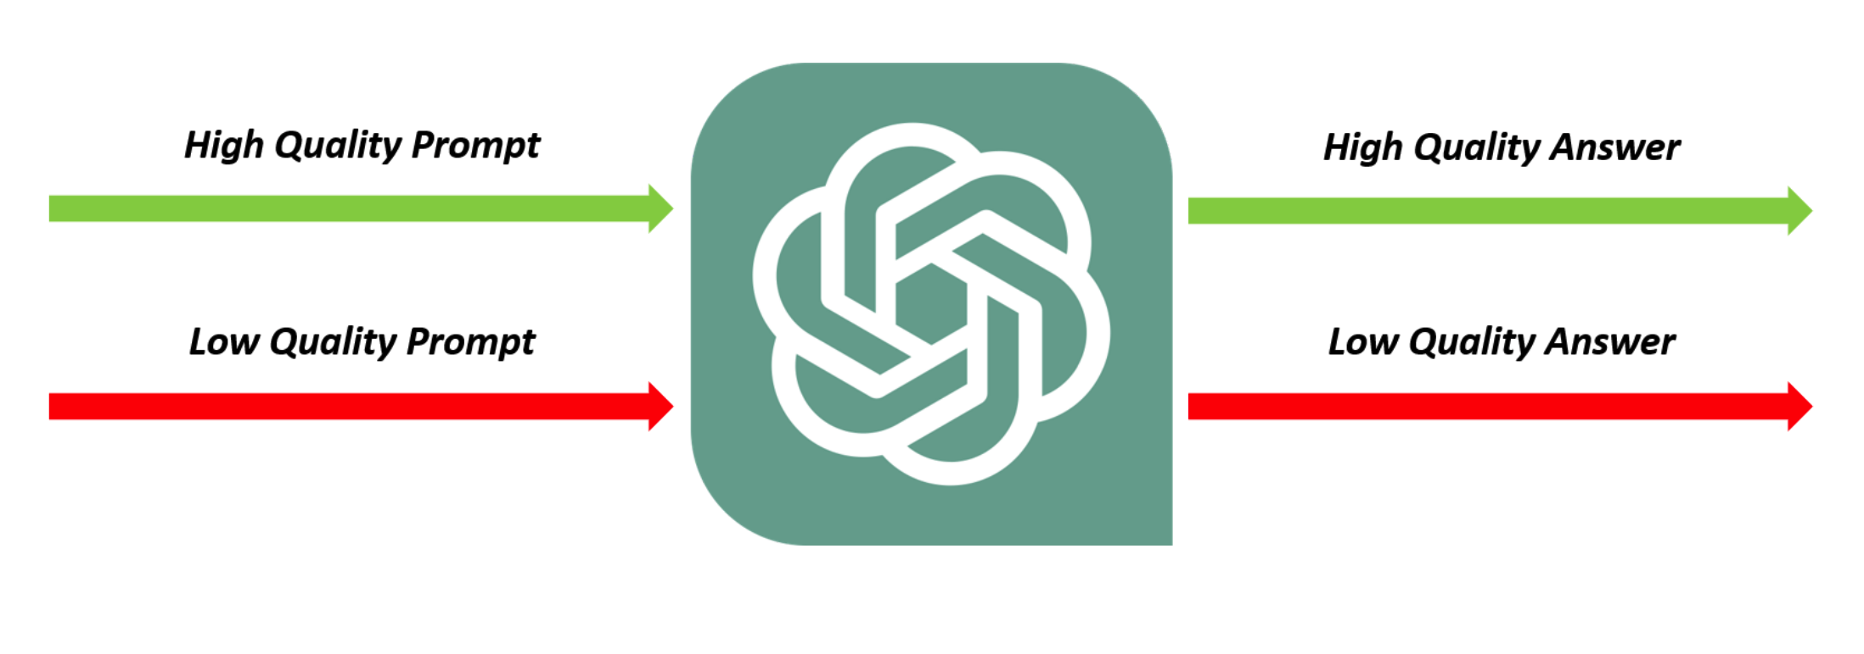

Slide 80
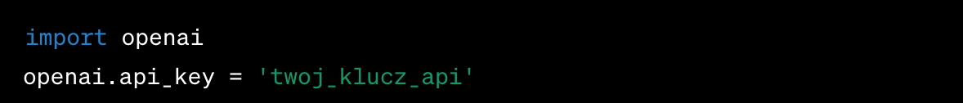

Slide 81
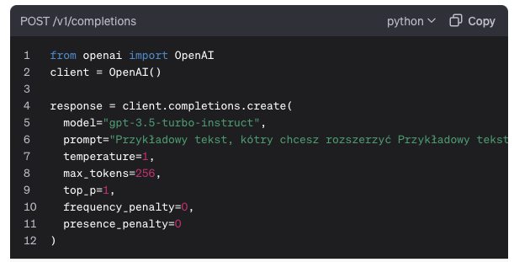

Slide 82
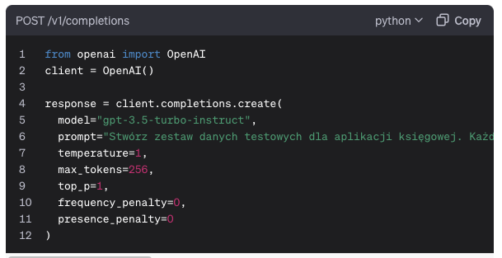
Przykład z branży
Stwórz zestaw danych testowych dla aplikacji księgowej. Każda transakcja powinna zawierać: datę, nazwę kontrahenta, kwotę transakcji oraz kategorię wydatku (np. zarobki, wydatki biurowe, koszty podróży). Wygeneruj 10 transakcji.

Slide 83
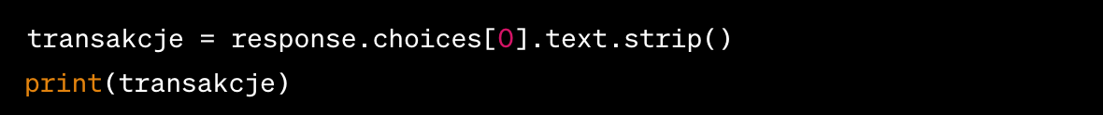
1. Data: 2023-04-01, Kontrahent: XYZ Corp, Kwota: 5000 PLN, Kategoria: Wydatki biurowe
2. Data: 2023-04-03, Kontrahent: ABC Ltd, Kwota: 2000 PLN, Kategoria: Koszty podróży
...
10. Data: 2023-04-15, Kontrahent: DEF Gmbh, Kwota: 1500 PLN, Kategoria: Zarobki

Slide 84
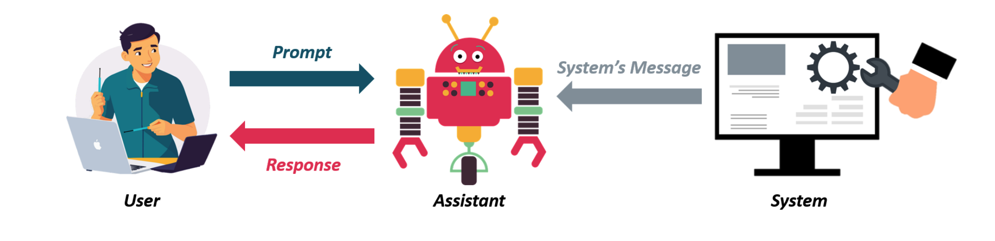

Slide 86


Slide 87


Slide 88


Slide 90
Zadanie
Stwórz aplikacje do generowania peseli
Stwórz aplikacje do generowania PageObject’ów

Slide 91

Bazy wektorowe
Za pomocą języka naturalnego wyciągamy odpowiedzi z bazy
Dane wyciągnięte z bazy są otrzymane z języka naturalnego

Slide 92

Bazy wektorowe

Slide 93
Embedings
Kot [11]
Mleko [44]
Pies [44]
goni [22]
Pytanie [44,22,11]
Pies
goni
kota

Slide 94


Slide 95

Przyszłość

Slide 96

Przyszłość
- Analiza obrazu za pomocą LLM

Slide 97

KONIEC

